Slide 1
SEX V ŽIVOTE KRESŤANA
Nescudzoložíš

Slide 2
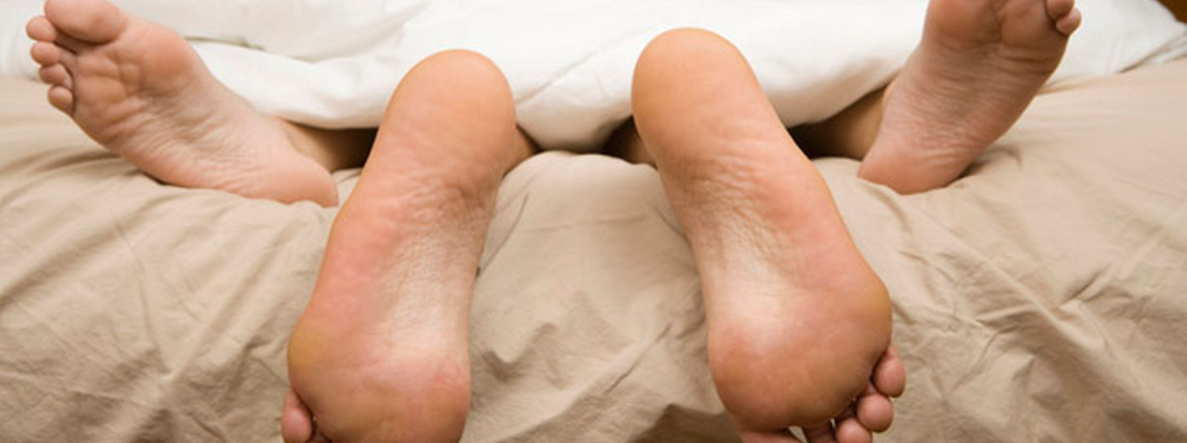
Sex – Boží dar
Patrí do manželstva!!!

Slide 3

Nebezpečenstvá predmanželského sexu
Promiskuita
Nechcené tehotenstvo
Pohlavné choroby

Slide 4
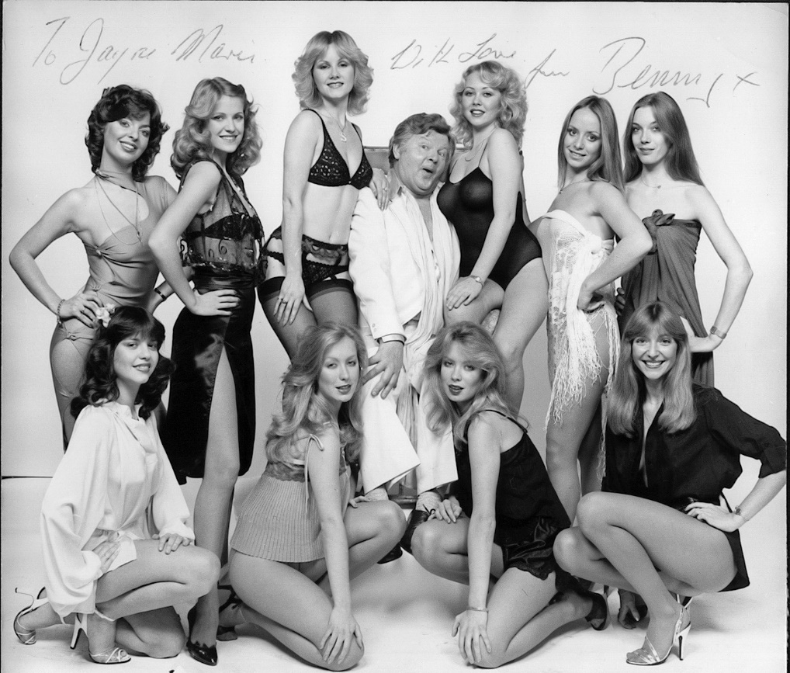
Promiskuita
Časté striedanie sexuálnych partnerov
Takýto človek nevie žiť v stálom sexuálnom vzťahu

Slide 5
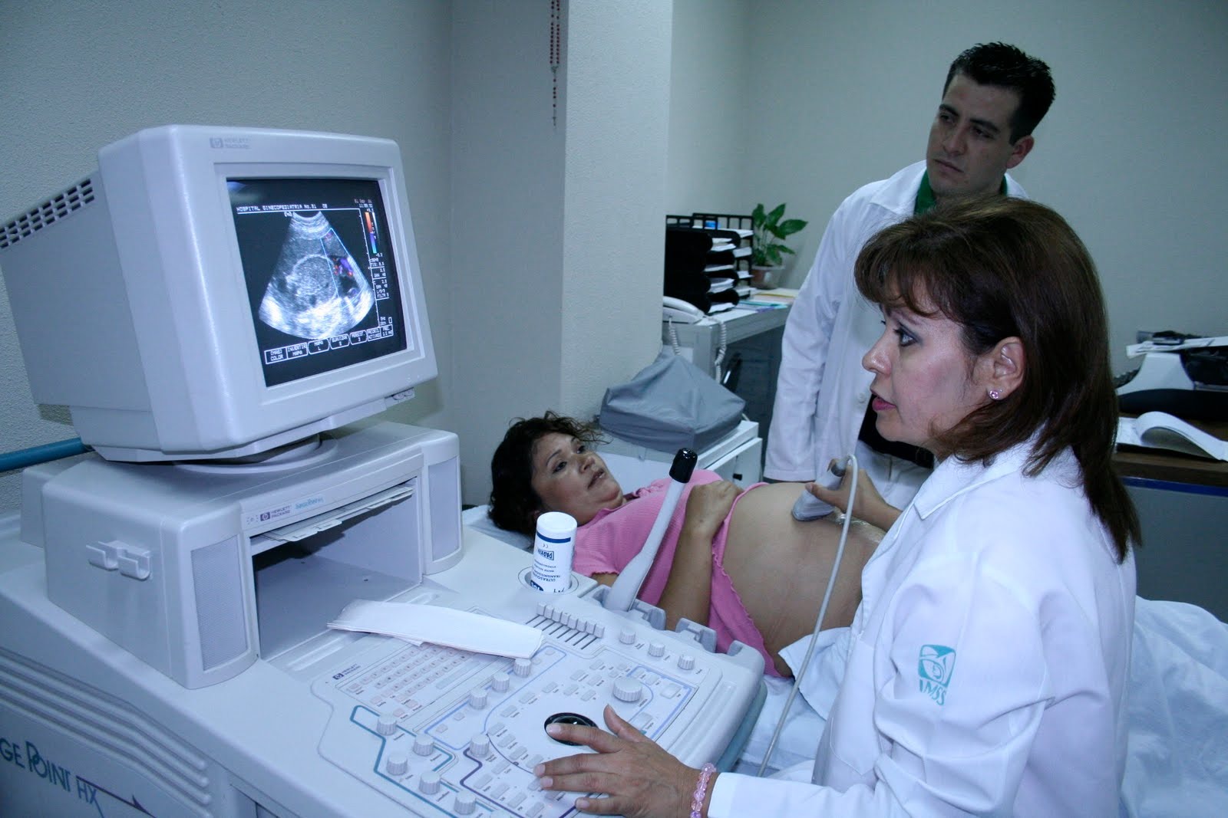
Nechcené tehotenstvo
V roku 2011 podstúpilo na Slovensku interrupciu 866 mladých dievčat, ktoré ešte nedovŕšili 18. rok života

Slide 6
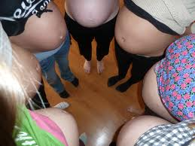
Nechcené tehotenstvo
V roku 2011 sa narodilo dievčatám do 18 rokov 2276 detí
Z toho 182 detí sa narodilo dievčatám pod 15 rokov
7 detí sa narodilo dievčatám mladším ako 13 rokov

Slide 7
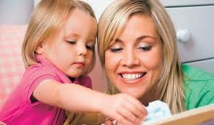
Adopcia
Je legálne osvojenie cudzej osoby (dieťaťa) za vlastné.
Mnohé manželské páry nemôžu mať spolu deti. Vtedy je jednou z možnosti adoptovať si dieťa.

Slide 8
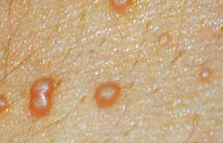
Pohlavné choroby
Prenášajú sa nechráneným sexuálnym stykom
HIV spôsobuje AIDS

Slide 9
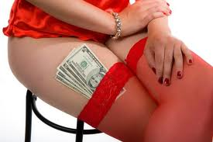
Prostitúcia
Je to sexuálny akt vykonávaný za finančnú odmenu. Mnoho prostitútok to robí kvôli zlému finančnému hľadisku.

Slide 10
SEX V ŽIVOTE KRESŤANA
Nescudzoložíš!
Nepožiadaš ani manželky (manžela),
svojho blížneho, ani ničoho, čo je jeho!

Slide 11

SEX V ŽIVOTE KRESŤANA
„Všetko má svoj čas a každé počínanie pod nebom má svoju chvíľu.“
Kaz 3,1

